Slide 1
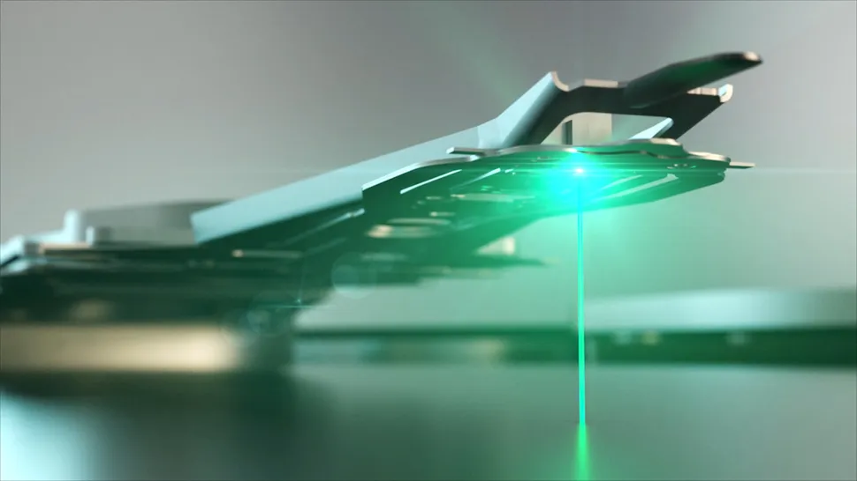
Heat assisted magnetic recording (HAMR)

Slide 2
Speichert die Daten, indem die HDD temporär erwärmt wird. Dadurch können mehr Daten auf kleineren Regionen geschrieben werden

Slide 3
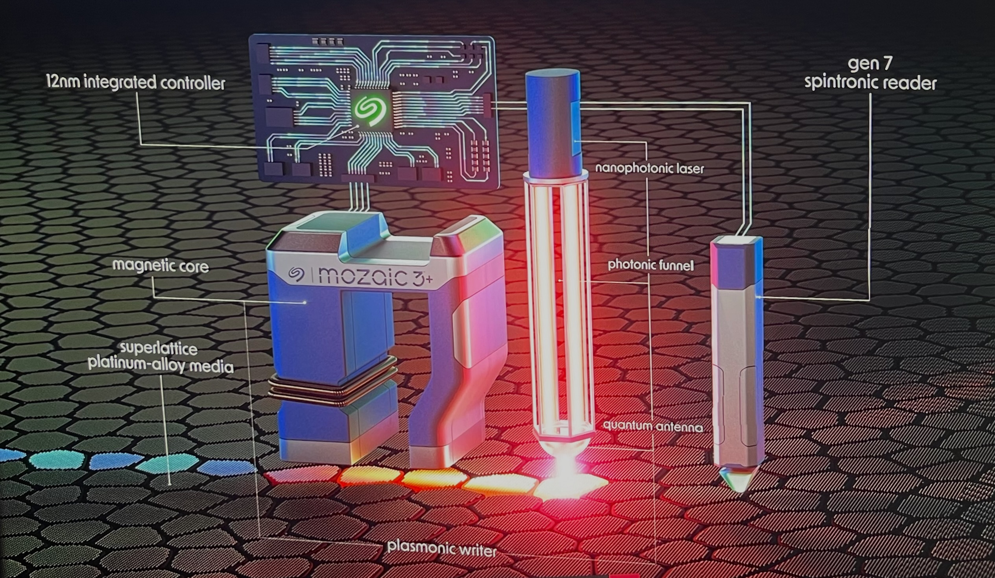
Erfordert einen Erwärmungs-, Schreib- und Abkühlungszyklus von weniger als 1 Nanosekunde

Slide 4

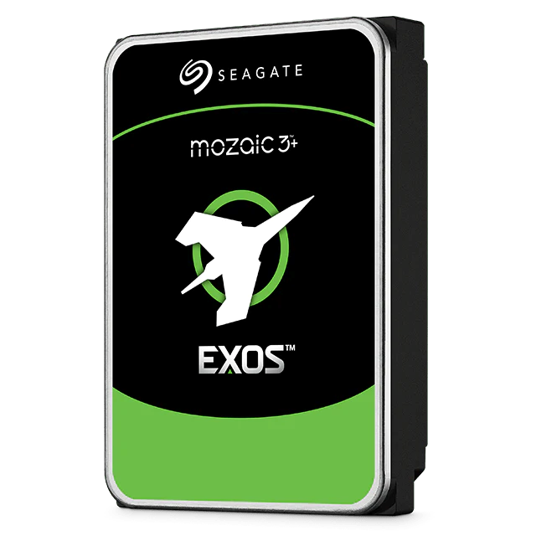
Einziger Anbieter für HAMR ist Seagate
Allerdings aufgrund des Preises (~1.5k€) noch nicht für consumer verfügbar

